Slide 1
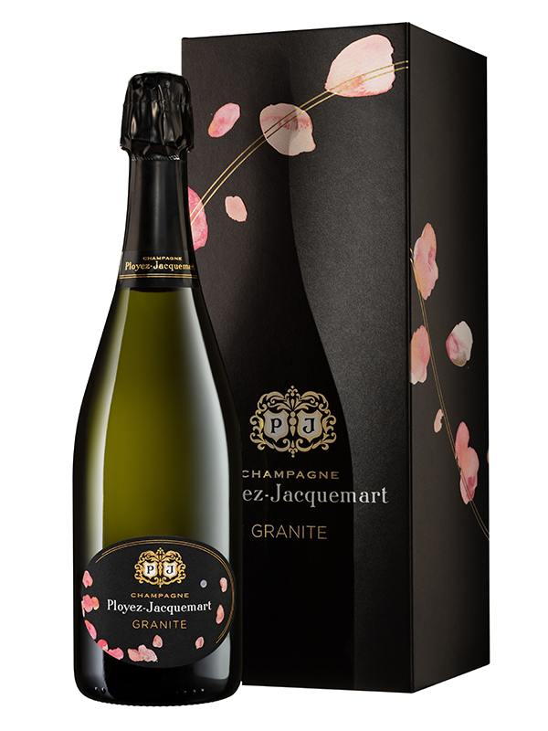
■PRICE CARD
キュヴェ・グラニテ
キュヴェ・グラニテ
メゾン創業90年を記念するに
ふさわしい珠玉の逸品
メゾン創業90年を記念するに
ふさわしい珠玉の逸品
原産国：フランス/AOC シャンパーニュ
生産者：プロワイエ・ジャックマール
品種 ：ｼｬﾙﾄﾞﾈ/ﾋﾟﾉ･ﾉﾜｰﾙ/ﾋﾟﾉ･ﾑﾆｴ
味わい：白泡・辛口・フルボディ
原産国：フランス/AOC シャンパーニュ
生産者：プロワイエ・ジャックマール
品種 ：ｼｬﾙﾄﾞﾈ/ﾋﾟﾉ･ﾉﾜｰﾙ/ﾋﾟﾉ･ﾑﾆｴ
味わい：白泡・辛口・フルボディ
37,400
希望小売価格
円 (税込)
価格
キュヴェ・グラニテ
キュヴェ・グラニテ
メゾン創業90年を記念するに
ふさわしい珠玉の逸品
メゾン創業90年を記念するに
ふさわしい珠玉の逸品
原産国 ：フランス/AOC シャンパーニュ
生産者 ：プロワイエ・ジャックマール
品種 ：ｼｬﾙﾄﾞﾈ/ﾋﾟﾉ･ﾉﾜｰﾙ/ﾋﾟﾉ･ﾑﾆｴ
味わい ：白泡・辛口・フルボディ
原産国 ：フランス/AOC シャンパーニュ
生産者 ：プロワイエ・ジャックマール
品種 ：ｼｬﾙﾄﾞﾈ/ﾋﾟﾉ･ﾉﾜｰﾙ/ﾋﾟﾉ･ﾑﾆｴ
味わい ：白泡・辛口・フルボディ
希望
小売
\34,000 (税込 \37,400)
価格
キュヴェ・グラニテ
キュヴェ・グラニテ
メゾン創業90年を記念するにふさわしい珠玉の逸品
メゾン創業90年を記念するにふさわしい珠玉の逸品
この＜キュヴェ・グラニテ＞はまさにメゾンの90年にわたる歴史を表現しており、1976年、1982年、1988年、1996年、2013年といった偉大なヴィンテージをブレンドすることで、力強さと複雑さをもたらしています。豊潤さとフレッシュさを併せ持つメゾン創業90年を記念するにふさわしい珠玉の逸品です。
この＜キュヴェ・グラニテ＞はまさにメゾンの90年にわたる歴史を表現しており、1976年、1982年、1988年、1996年、2013年といった偉大なヴィンテージをブレンドすることで、力強さと複雑さをもたらしています。豊潤さとフレッシュさを併せ持つメゾン創業90年を記念するにふさわしい珠玉の逸品です。
原産国 ：フランス/AOC シャンパーニュ
生産者 ：プロワイエ・ジャックマール
品種 ：シャルドネ/ピノ・ノワール/ピノ・ムニエ
味わい ：白泡・辛口・フルボディ
原産国 ：フランス/AOC シャンパーニュ
生産者 ：プロワイエ・ジャックマール
品種 ：シャルドネ/ピノ・ノワール/ピノ・ムニエ
味わい ：白泡・辛口・フルボディ
希望
小売
\34,000 (税込 \37,400)
価格

